Slide 1
การบันทึกเบิกกรณี COVID
กรณีแรงงานต่างด้าว สิทธิประกันสังคม

Slide 2
การดาวน์โหลดไฟล์สำหรับปรับปรุงตารางข้อมูล (Offline)
ติดตั้งโปรแกรมเวอร์ชั่น 2.12
Update DatabasePatch25640325
http://eclaim.nhso.go.th

Slide 3
การบันทึกข้อมูลเพื่อเบิกจ่ายชดเชย

Slide 4
การบันทึกข้อมูลในระบบ e-Claim
การบันทึกข้อมูลแบบ Key IN

Slide 5
การบันทึกข้อมูลสิทธิหน้า F1 ข้อมูลทั่วไป
บันทึกข้อมูลทั่วไปของผู้ป่วย ให้ถูกต้องครบถ้วน
บันทึก รหัสโครงการพิเศษเป็น SCRCOV: การตรวจคัดกรองและตรวจทางห้องปฏิบัติการโควิด 19
ข้อควรระวัง สิทธิประโยชน์ เลือกสิทธิประโยชน์เป็น SSS ประกันสังคม เท่านั้น
ข้อมูลรับบริการ ตั้งแต่วันที่ 8 มกราคม 2564 เป็นต้นไป

Slide 6
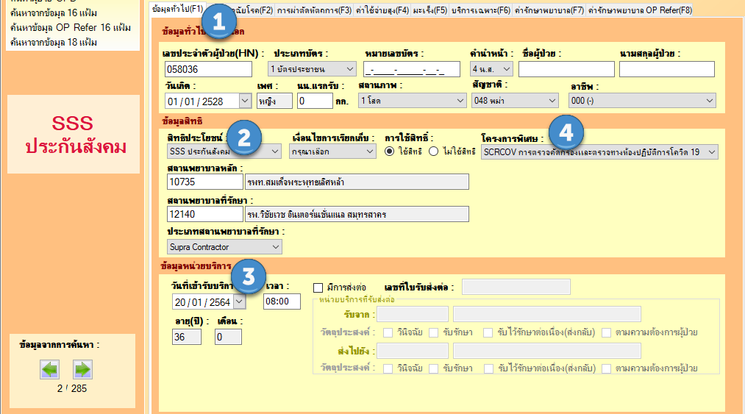
การบันทึกข้อมูลหน้า F1 ข้อมูลทั่วไป กรณีบริการใน รพ.

Slide 7
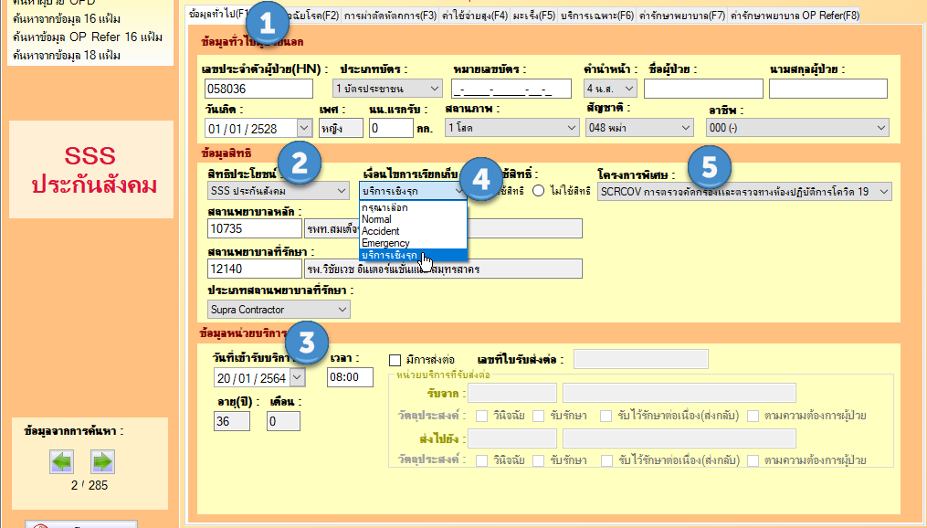
การบันทึกข้อมูลหน้า F1 ข้อมูลทั่วไป กรณีบริการเชิงรุก
การตรวจเชิงรุก เพื่อการค้นหาผู้ประกันตนที่เป็นกลุ่มเสี่ยงในสถานประกอบการ สำหรับจังหวัดที่สำนักงานประกันสังคมกำหนด ไห้หน่วยบริการ/สถานบริการที่ให้บริการให้เรียกเก็บไปยังสำนักงานประกันสังคมจังหวัด

Slide 8
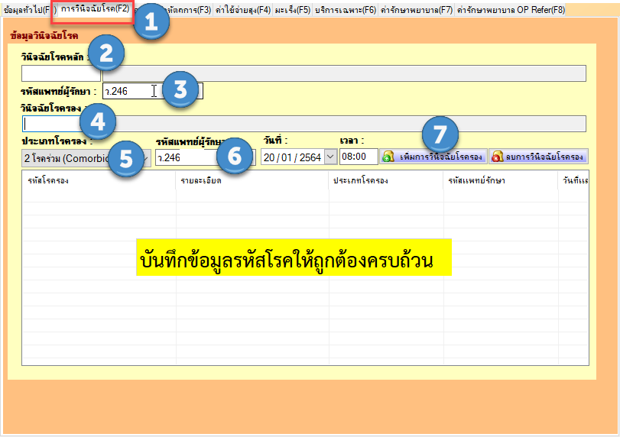
การบันทึกข้อมูลหน้า F2 ข้อมูลการวินิจฉัยโรค
กรณีการตรวจคัดกรองการติดเชื้อไวรัส Covid19 ใช้รหัสโรค Z115
สิทธิประกันสังคม ต้องบันทึกรหัสแพทย์ผู้รักษา ว.
Notes:
Special screening examination for other viral diseases

Slide 9
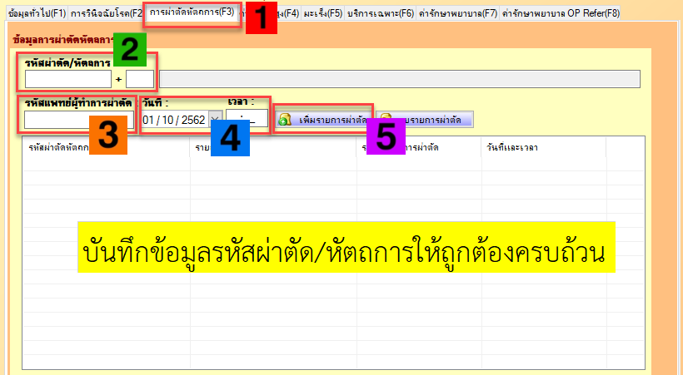
การบันทึกข้อมูลหน้า F3 การผ่าตัดหัตถการ (ถ้ามี)
สิทธิประกันสังคม ต้องบันทึกรหัสแพทย์ผู้รักษา ว.

Slide 10
การบันทึกหน้า F7 ค่ารักษาพยาบาล
การตรวจทางห้องปฏิบัติการ | หน่วยที่สามารถดำเนินการได้ | การให้บริการ
การตรวจด้วยวิธี RT-PCR จากตัวอย่าง nasopharyngeal swab | หน่วยขึ้นทะเบียนศักยภาพ LAB COVID(RT-PCR) | 1. ในหน่วยบริการ/สถานบริการ 2. เชิงรุก
การตรวจทางห้องปฏิบัติการ | รหัสเบิก | ชื่อ | ราคา | วันที่เริ่มบริการ | หมายเหตุ | การบันทึกข้อมูล | 16 แฟ้ม
การตรวจด้วยวิธี RT-PCR จากตัวอย่าง nasopharyngeal swab | COPUI | LAB RT-PCR (1) | 1,600.00 | 8 มกราคม 2564 | คัดกรองทุกสิทธิ | หมวด 7 | แฟ้ม ADP ฟิลด์ TYPE=15
 | 045004 | ค่าบริการสำหรับตรวจ Lab | 600.00 | 8 มกราคม 2564 | คัดกรองทุกสิทธิ | หมวด บริการอื่นๆ ไม่จัดหมวด | แฟ้ม ADP ฟิลด์ TYPE=3
 | 045005 | ค่าบริการเก็บ Swab | 100.00 | 8 มกราคม 2564 | คัดกรองทุกสิทธิ | หมวด บริการอื่นๆ ไม่จัดหมวด | แฟ้ม ADP ฟิลด์ TYPE=3

Slide 11
การตรวจด้วยวิธี RT-PCR จากตัวอย่าง nasopharyngeal swab

Slide 12
การบันทึกหน้า F7 ค่ารักษาพยาบาล การตรวจด้วยวิธี RT-PCR จากตัวอย่าง nasopharyngeal swab
ประกอบด้วย 3 รายการดังนี้
ค่าตรวจทางห้องปฏิบัติการยืนยันการติดเชื้อ
ค่าบริการอื่น ๆ ที่เกี่ยวข้องกับบริการตรวจห้องปฏิบัติการยืนยันการติดเชื้อ
ค่าบริการเก็บตัวอย่างเพื่อส่งตรวจห้องปฏิบัติการ

Slide 13
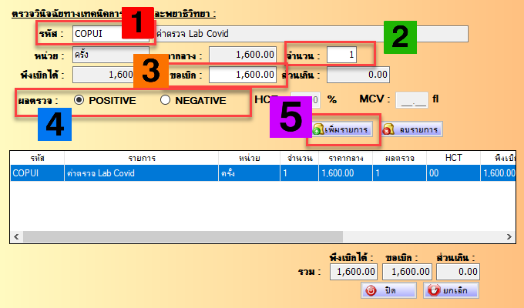
การบันทึกหน้า F7 ค่ารักษาพยาบาล ค่าตรวจทางห้องปฏิบัติการยืนยันการติดเชื้อ
1
เลือกเมนู รายการ ตรวจวินิจฉัยทางเทคนิค
การแพทย์และพยาธิวิทยา
เลือกรหัส COPUI : ค่า LAB PUI
บันทึก จำนวนที่ต้องการขอเบิก
บันทึก ยอดค่าใช้จ่ายที่ต้องการเบิก
บันทึก ผลตรวจ Lab (POSITIVE หรือ NEGATIVE)
กดเพิ่มรายการ

Slide 14
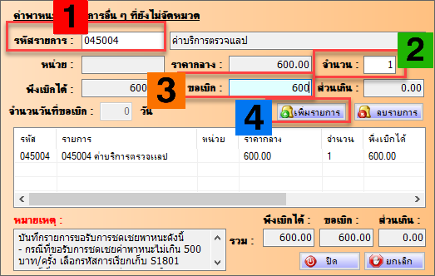
การบันทึกหน้า F7 ค่ารักษาพยาบาล ค่าบริการอื่น ๆ ที่เกี่ยวข้องกับบริการตรวจห้องปฏิบัติการยืนยันการติดเชื้อ
2
เลือกเมนู รายการหมวดบริการอื่นๆ ที่ยัง
ไม่ได้จัดหมวด
1. เลือกรหัสรายการ
045004: ค่าบริการตรวจแลป
2. บันทึกจำนวนที่ต้องการขอเบิก
3. บันทึกยอดค่าใช้จ่ายที่ต้องการเบิก
4. กดเพิ่มรายการ

Slide 15
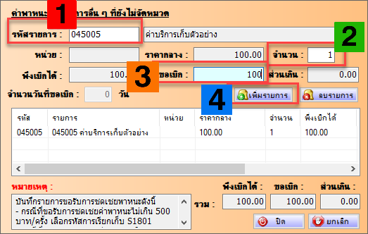
การบันทึกหน้า F7 ค่ารักษาพยาบาล ค่าบริการเก็บตัวอย่างเพื่อส่งตรวจห้องปฏิบัติการ
3
เลือกเมนู รายการหมวดบริการอื่นๆ ที่ยัง
ไม่ได้จัดหมวด เลือกรายการ
1. เลือกรหัสรายการ
045005: ค่าบริการเก็บตัวอย่าง
2. บันทึกจำนวนที่ต้องการขอเบิก
3. บันทึกยอดค่าใช้จ่ายที่ต้องการเบิก
4. กดเพิ่มรายการ

Slide 16
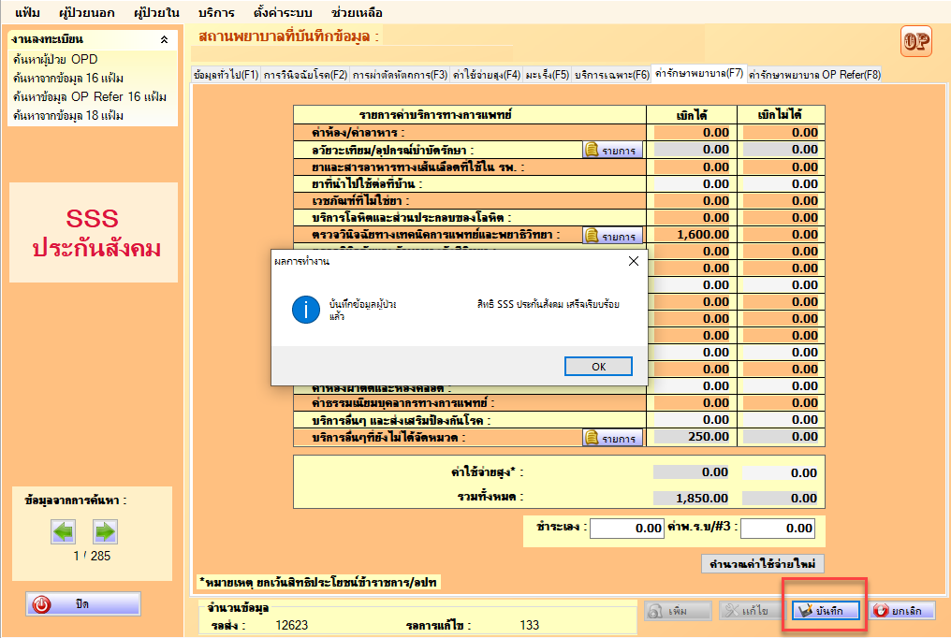
เมื่อบันทึกข้อมูลเรียบร้อยแล้ว ให้กดปุ่ม บันทึก
หากบันทึกข้อมูลถูกต้อง ระบบจะแจ้งเตือนว่าบันทึกข้อมูลเรียบร้อยแล้ว ดังภาพ
หากบันทึกข้อมูลไม่ถูกต้อง ระบบจะแจ้งเตือน ให้แก้ไขให้ถูกต้อง แล้วกดบันทึกอีกครั้ง

Slide 17
ขอบคุณค่ะ
Call Center : 1330 กด 5 กด 3
Help desk : 02-142-3100 ถึง 2
เว็บบอร์ด (http://eclaim.nhso.go.th)

